Slide 1
机器学习分类模型
吴丽丹

Slide 2
前提条件
掌握入门级代数知识。
您应该了解变量和系数、线性方程式、函数图和直方图
熟练掌握编程基础知识。
能够熟练阅读和编写包含基础编程结构（例如，函数定义/调用、列表和字典、循环和条件表达式）的 代码。

Slide 3
Learning Map
什么时候需要分类模型？
支持向量机
K近邻算法
最大熵模型
多层感知机
逻辑回归
朴素贝叶斯
决策树
……

Slide 4
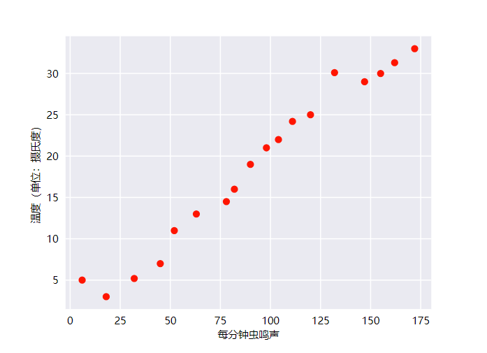
回顾一些术语
标签
特征
样本
有标签样本
无标签样本

Slide 5
什么是分类模型？
分类模型可预测离散值。例如，分类模型做出的预测可回答如下问题：
某个指定电子邮件是垃圾邮件还是非垃圾邮件？
这是一张狗、猫还是仓鼠图片？
一个词表示好的语气还是坏的语气？
可以是有监督的分类，也可以是无监督的分类。

Slide 6
Learning Map
什么时候需要分类模型？
支持向量机
K近邻算法
最大熵模型
多层感知机
逻辑回归
朴素贝叶斯
决策树
……

Slide 7
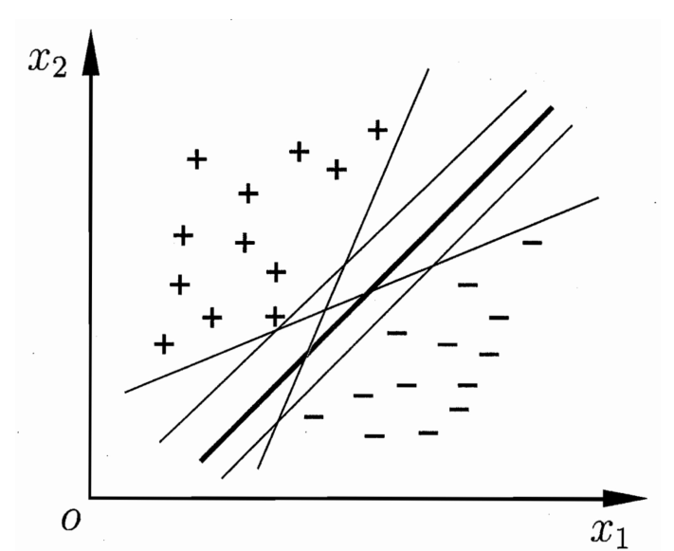
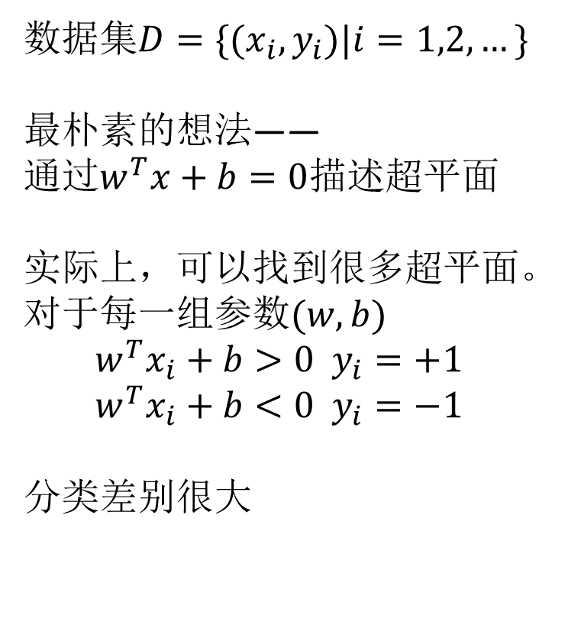
支持向量机
数据集$D=\{(x_{i},y_{i})|i=1,2,…\}$
最朴素的想法——
通过$w^{T}x+b=0描述$超平面
实际上，可以找到很多超平面。
对于每一组参数$(w,b)$
$$w^{T}x_{i}+b>0 y_{i}=+1$$
$$w^{T}x_{i}+b<0 y_{i}=−1$$
分类差别很大

Slide 8
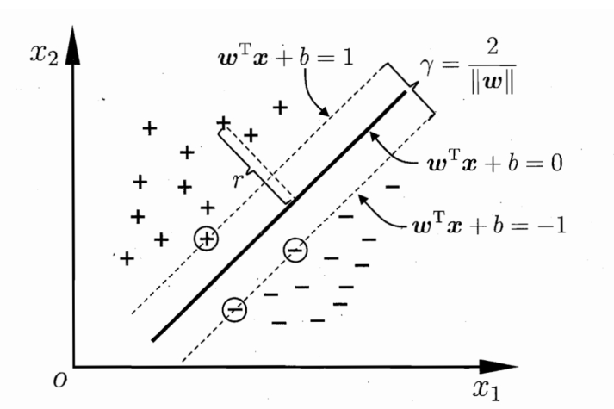
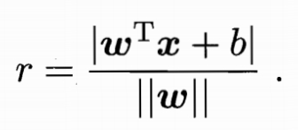
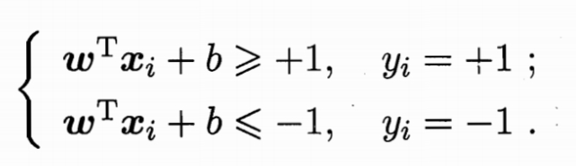
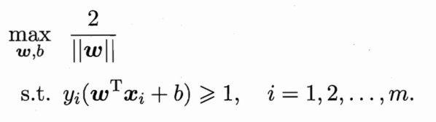
支持向量机
最优的分界面具有最大间隔

Slide 9
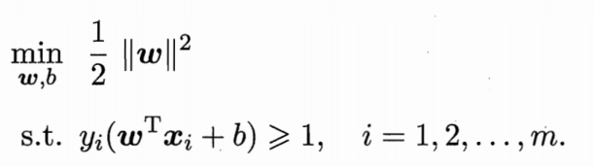
支持向量机
SVM的基本型

Slide 10
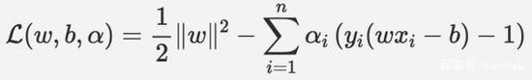
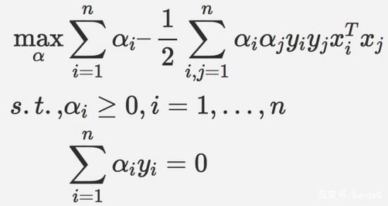
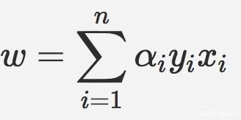
支持向量机

Slide 11
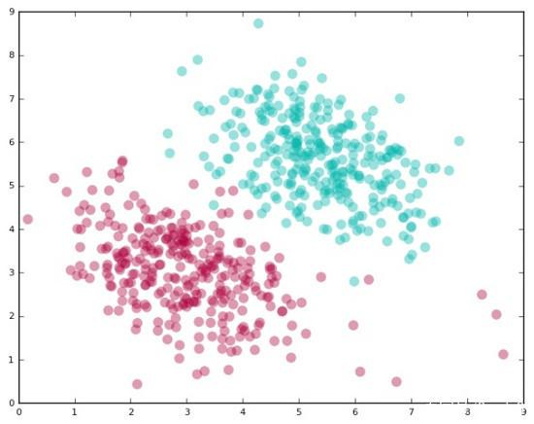
支持向量机
遇到有离群值（模糊的边界上）怎么办？

Slide 12
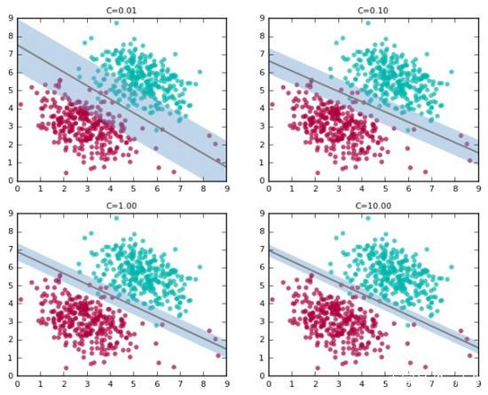
支持向量机

Slide 13
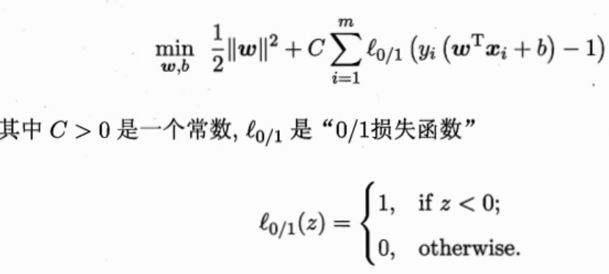
支持向量机

Slide 14
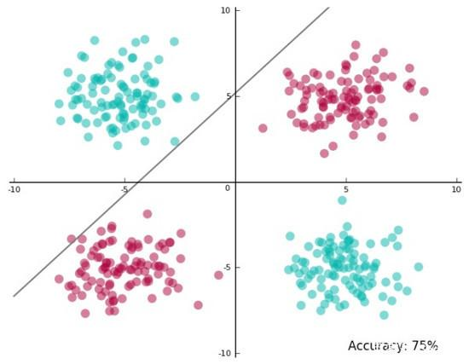
支持向量机
遇到线性不可分问题怎么办？

Slide 15
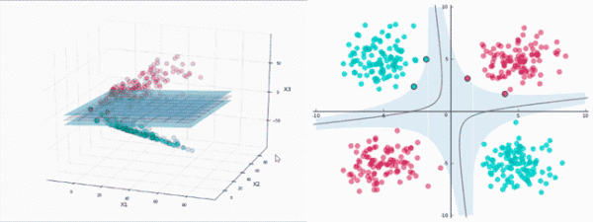
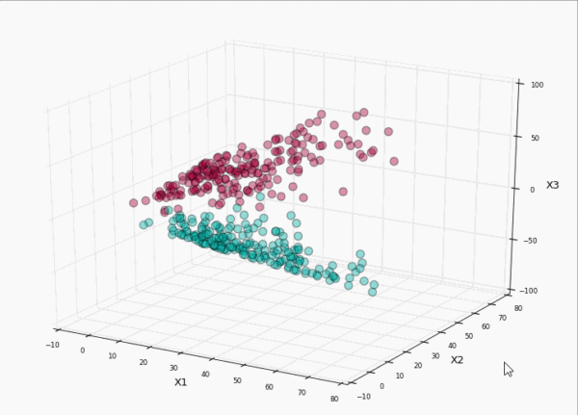
支持向量机

Slide 16
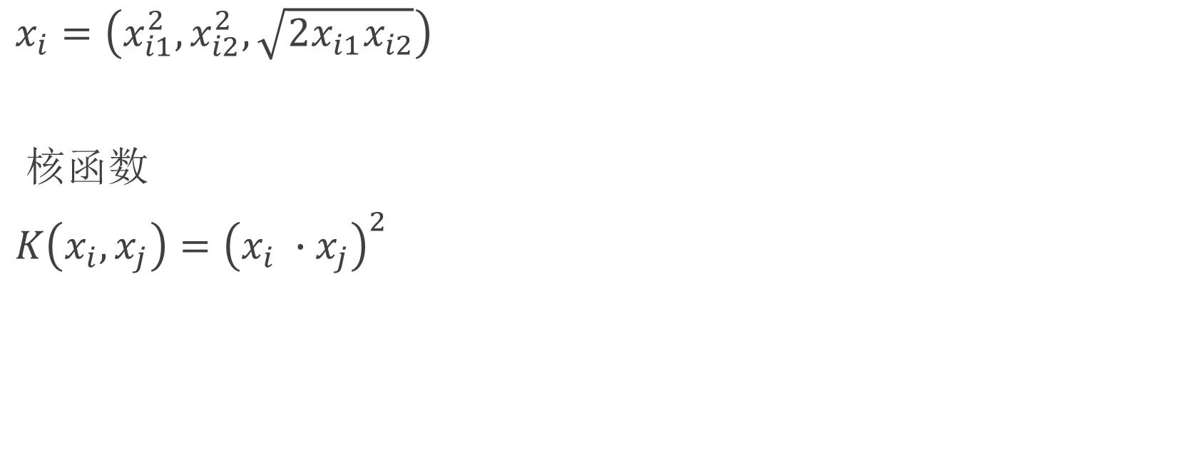
支持向量机
$x_{i}=\left(x_{i1}^{2},x_{i2}^{2},\sqrt{2x_{i1}x_{i2}}\right)$
核函数
$K\left(x_{i},x_{j}\right)={\left(x_{i} ∙x_{j}\right)}^{2}$

Slide 17
Learning Map
什么时候需要分类模型？
支持向量机
K近邻算法
最大熵模型
多层感知机
逻辑回归
朴素贝叶斯
决策树
……

Slide 18
K近邻算法
近朱者赤近墨者黑

Slide 19
K近邻算法
对未知类型属性的数据集中的每个点依次执行以下操作： (1) 计算已知类别数据集中的点与当前点之间的距离； (2) 按照距离增序排序； (3) 选取与当前点距离最近的k个点； (4) 决定这k个点所属类别的出现频率； (5) 返回前k个点出现频率最高的类别作为当前点的预测分类。
复杂度？

Slide 20
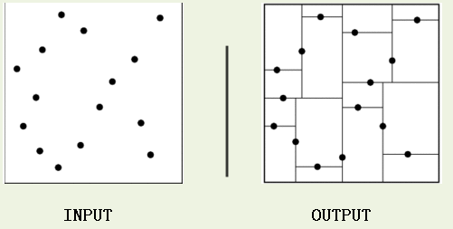
K近邻算法

Slide 21
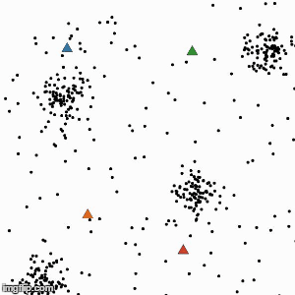
K-means算法
选择K个点作为初始质心
repeat
将每个点指派到最近的质心，形成K个簇
重新计算每个簇的质心
until 簇不发生变化或达到最大迭代次数
不同的初始化？

Slide 22
Learning Map
什么时候需要分类模型？
支持向量机
K近邻算法
最大熵模型
多层感知机
逻辑回归
朴素贝叶斯
决策树
……

Slide 23
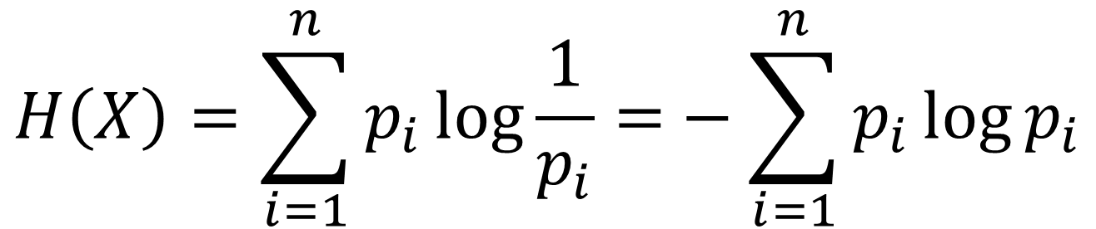
最大熵模型
在信息论、统计物理等学科中，熵度量的是随机变量的不确定性，最早是由美国著名数学家、信息论的创始人香农（Shannon）提出。熵越大，表示无序性越强。
$$H\left(X\right)=\sum_{i=1}^{n}{p_{i}\log{\frac{1}{p_{i}}=}}−\sum_{i=1}^{n}{p_{i}\log{p_{i}}}$$

Slide 24
最大熵模型
最大熵原理（principle of maximum extropy）
针对已有的信息，描述当前情况最好的概率分布所拥有的熵最大。
六面骰子在抛掷一次后每个面朝上的概率分别是多少？
由于重量分布不均匀，数字1朝上的概率是 1/3，则如何变化？
条件分布，条件熵。

Slide 25
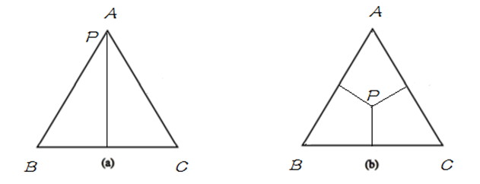
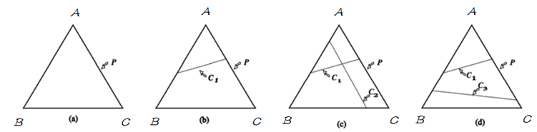

Slide 26
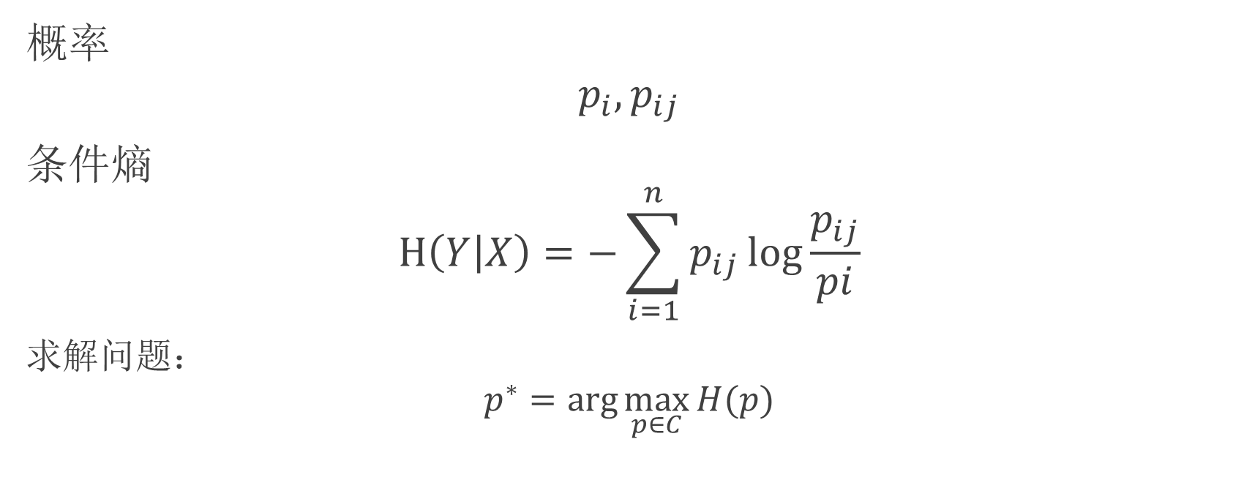
最大熵模型
概率
$$p_{i},p_{ij}$$
条件熵
$$H\left(Y | X\right)=−\sum_{i=1}^{n}{p_{ij}\log{\frac{p_{ij}}{pi}}}$$
求解问题：
$$p^{∗}=\arg{\max_{p∈C}{H(p)}}$$

Slide 27
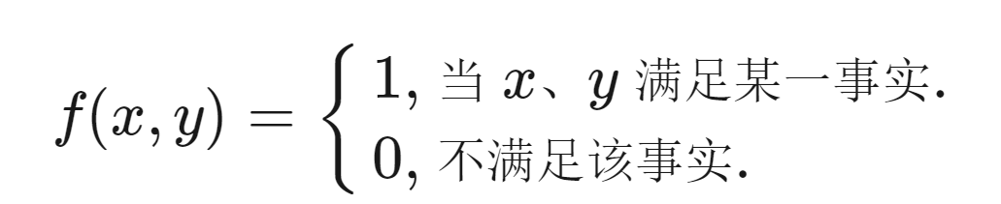
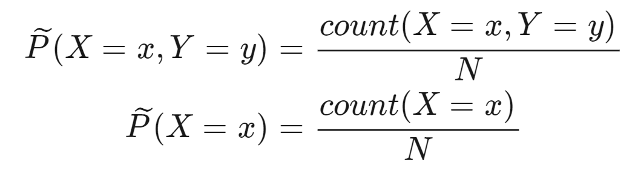
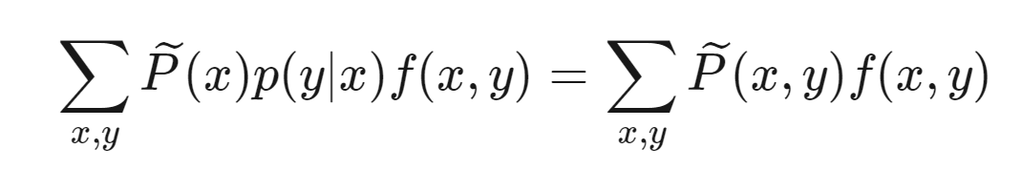
prepare
特征函数
经验分布
约束条件：特征函数的期望，用两种方式计算得到的答案相等

Slide 28
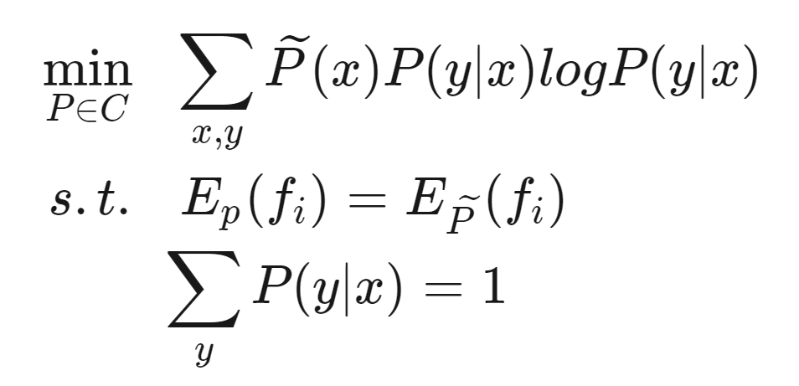
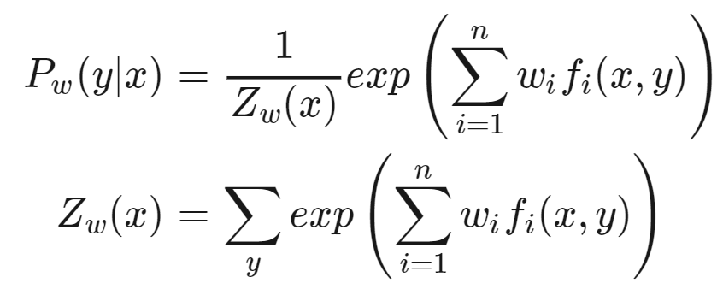
最大熵模型
Notes:
https://www.cnblogs.com/ooon/p/5677098.html

Slide 29
Learning Map
什么时候需要分类模型？
支持向量机
K近邻算法
最大熵模型
多层感知机
逻辑回归
朴素贝叶斯
决策树
……

Slide 30
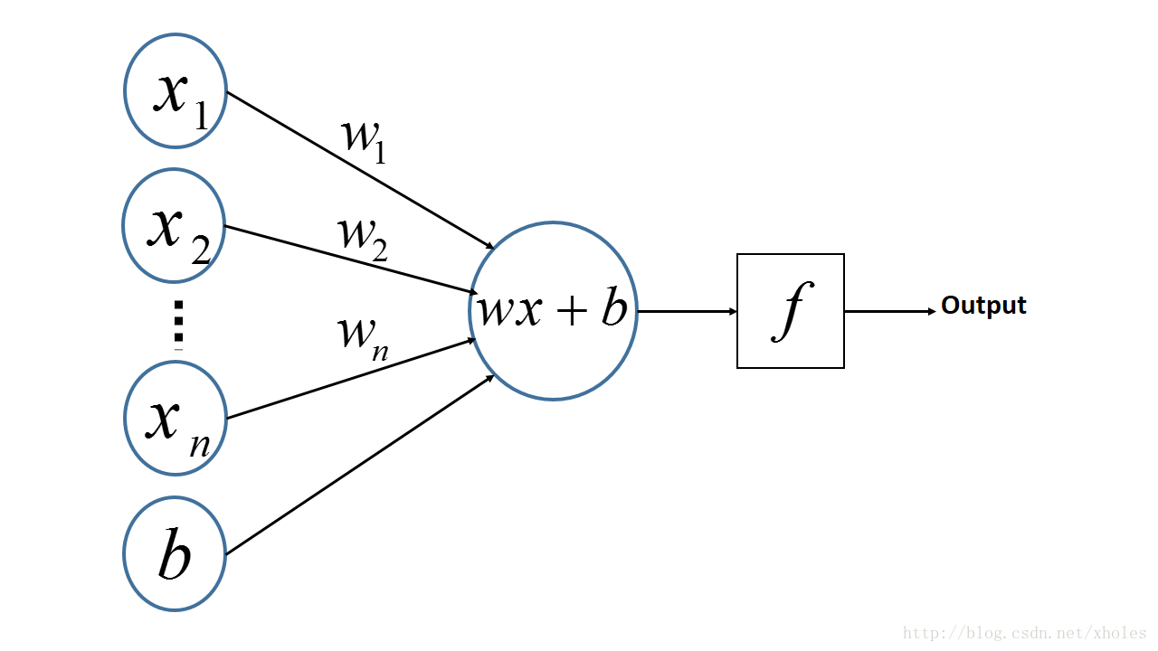
感知机模型

Slide 31
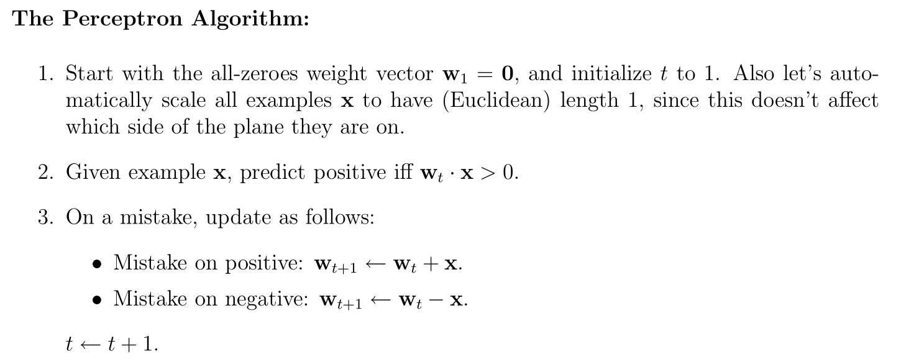

Slide 32
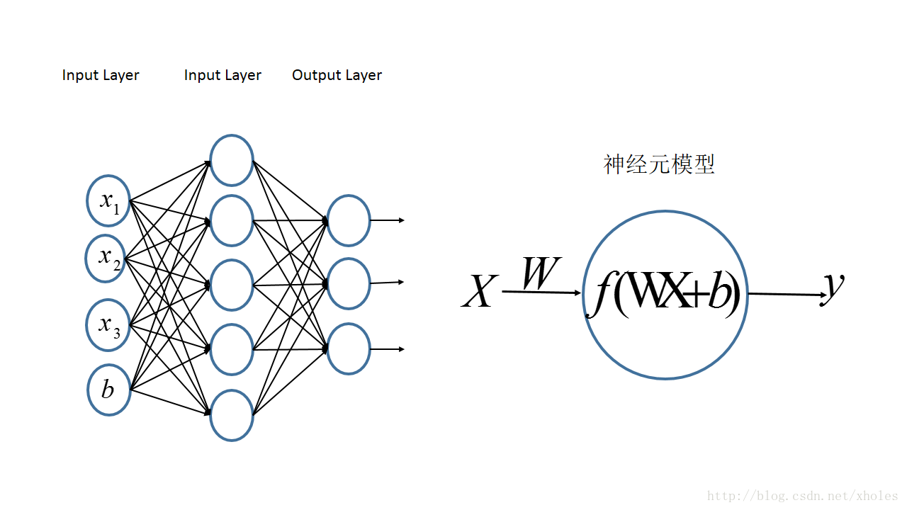
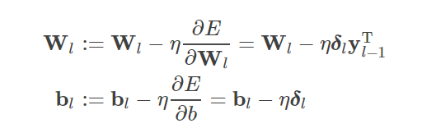
多层感知机

Slide 33
Learning Map
什么时候需要分类模型？
支持向量机
K近邻算法
最大熵模型
多层感知机
逻辑回归
朴素贝叶斯
决策树
……

Slide 34
Learning Map
什么时候需要分类模型？
支持向量机
K近邻算法
最大熵模型
多层感知机
逻辑回归
朴素贝叶斯
决策树
……

Slide 35
Learning Map
什么时候需要分类模型？
支持向量机
K近邻算法
最大熵模型
多层感知机
逻辑回归
朴素贝叶斯
决策树
……

Slide 36
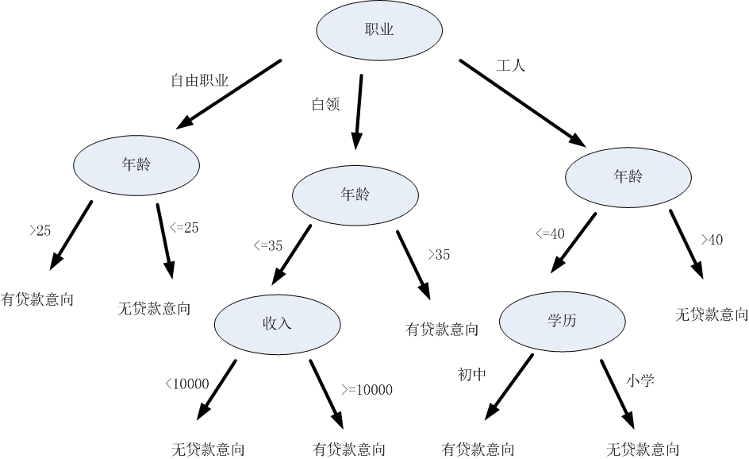
决策树

Slide 37
决策树
通过基尼不纯度或者熵来对一个集合进行的有序程度进行量化
引入信息增益概念对一次拆分进行量化评价

Slide 38
Thank you

